Slide 1
Đề tài đồ án
Học phần: Phát triển ứng dụng trên thiết bị di động nâng cao
Xây dựng ứng dụng đặt phòng khách sạn

Slide 2
Thành viên nhóm
Nguyễn Quốc An | 3120410020
Mai Thanh An | 3120410019
Phạm Lê Huyền Trang | 3120410012
Vi Đào Tiến Đạt | 3120410125
Lưu Trường An | 3120410018
Nguyễn Anh Tuấn | 3120410587

Slide 3
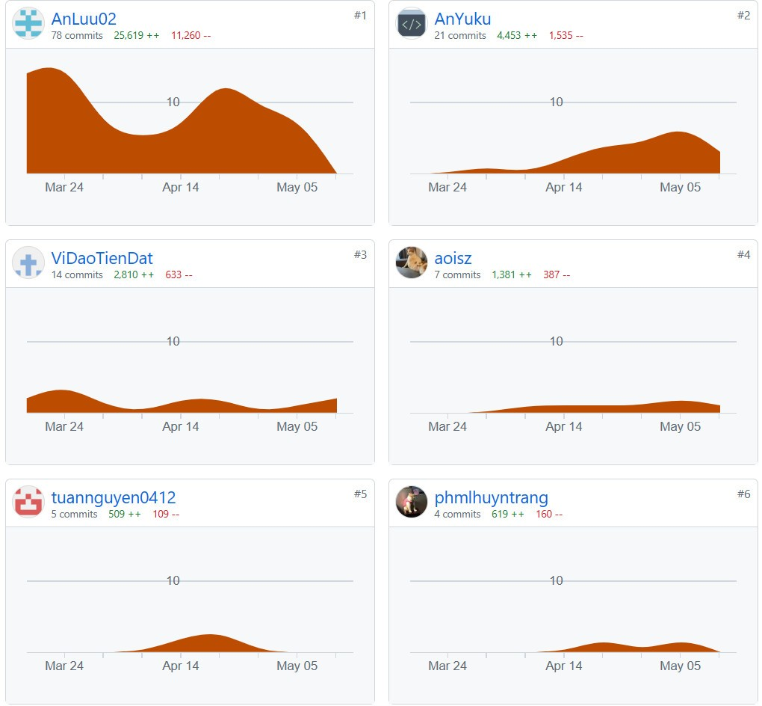
Đóng góp Frontend
Lưu Trường An
Nguyễn Quốc An
Vi Đào Tiến Đạt
Mai Thanh An
Nguyễn Anh Tuấn
Phạm Lê Huyền Trang

Slide 4
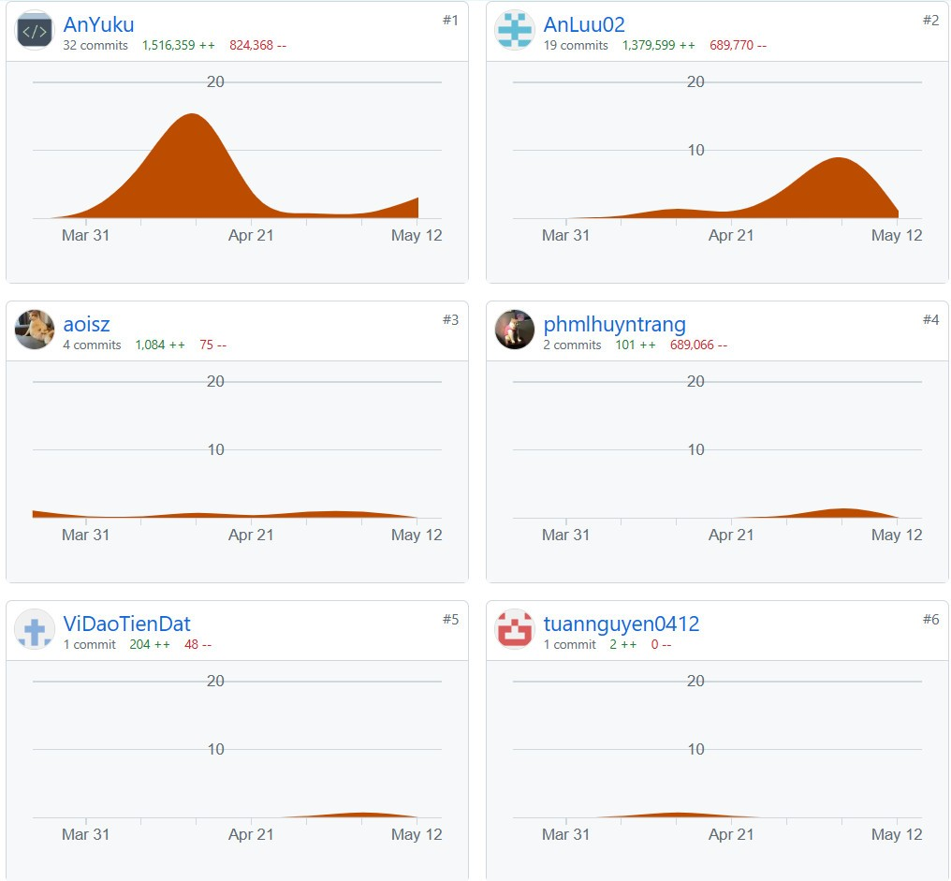
Đóng góp Backend
Nguyễn Quốc An
Lưu Trường An
Mai Thanh An
Phạm Lê Huyền Trang
Vi Đào Tiến Đạt
Nguyễn Anh Tuấn

Slide 5
LỜI GIỚI THIỆU
Ứng dụng EasyBooking của chúng tôi được lấy cảm hứng từ Go2Joy, cái tên EasyBooking được lấy cảm hứng từ việc đặt phòng dễ dàng, thuận tiện, nhanh chóng.
Ứng dụng EasyBooking được thiết kế nhằm đáp ứng nhu cầu tìm kiếm và đặt phòng của người dùng trong thế giới ngày nay, khi mà việc di chuyển và du lịch đã trở thành một phần quan trọng trong cuộc sống. Người dùng có thể dễ dàng tìm kiếm, so sánh giá và đặt phòng khách sạn ở bất kỳ đâu chỉ với một vài cú nhấp chuột ngay trên điện thoại di động của mình.
Ứng dụng EasyBooking khác biệt với các ứng dụng khác bởi tính năng tùy biến cao, cho phép người dùng lọc kết quả tìm kiếm dựa trên mức giá, loại phòng, dịch vụ tiện ích và đánh giá từ cộng đồng người dùng. Đồ án của chúng tôi không chỉ là một ứng dụng thông thường, mà còn là một công cụ mạnh mẽ giúp việc đặt phòng trở nên dễ dàng và minh bạch hơn bao giờ hết.

Slide 6
01
Phân Tích Yêu Cầu

Slide 7
Các yêu cầu nổi bật:
- Giao diện người dùng (UI) trực quan và thân thiện với người dùng (UX):
+ Thiết kế sáng sủa, dễ dàng điều hướng.
+ Các biểu tượng, màu sắc và phông chữ phải rõ ràng và dễ hiểu.
- Tìm kiếm và lọc:
+ Tính năng tìm kiếm mạnh mẽ với các tuỳ chọn lọc như vị trí, mức giá, đánh giá và tiện nghi.
- Hệ thống đặt phòng:
+ Quy trình đặt phòng đơn giản, nhanh chóng và cung cấp thông tin rõ ràng về giá cả, chính sách hủy phòng và các khoản phí có thể áp dụng.
- Quản lý tài khoản người dùng:
+ Cho phép người dùng đăng nhập gửi OTP về số điện thoại cá nhân và đăng nhập thông qua Google, và quản lý thông tin cá nhân.
+ Lịch sử đặt phòng, tùy chọn quản lý đặt phòng và theo dõi tình trạng đặt phòng.
- Thanh toán an toàn và đa dạng:
+ Hỗ trợ nhiều phương thức thanh toán như thẻ tín dụng/debit, chuyển khoản ngân hàng, ví điện tử, và COD (Cash on Delivery).
- Mã khuyến mãi và ưu đãi đặc biệt:
+ Tính năng nhận mã giảm giá hoặc tự động áp dụng ưu đãi khi đặt phòng.
+ Thông báo về các chương trình khuyến mãi hoặc giảm giá.

Slide 8
02
Thiết Kế Cơ Sở Dữ Liệu

Slide 9
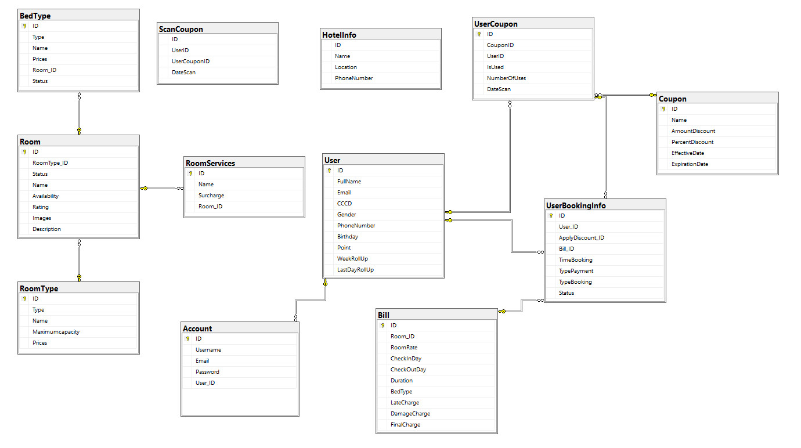
Diagram Database

Slide 10
03
Thiết Kế Giao Diện

Slide 11

Logo app

Slide 12

Animation Start App

Slide 13
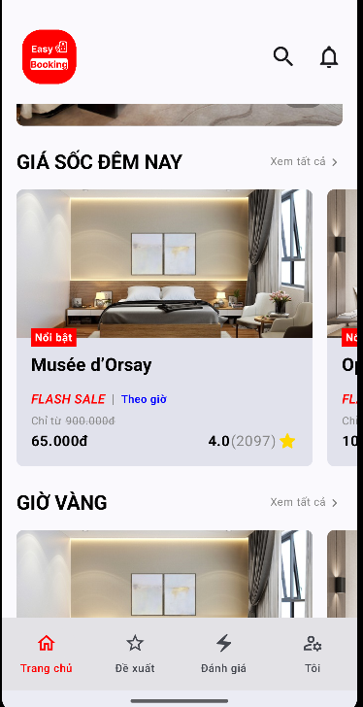
Thiết kế ứng dụng
Trang chủ
Giao diện người dùng trực quan với các lựa chọn lọc nổi bật cho phép tìm kiếm khách sạn theo địa điểm, mức giá, và tiện ích nhanh chóng.
Một thanh tìm kiếm rõ ràng, cho phép nhập địa điểm hoặc tên khách sạn, kèm theo gợi ý thông minh khi người dùng bắt đầu gõ.
Tập hợp các địa điểm phổ biến và được yêu thích, giúp người dùng khám phá những khách sạn nổi bật mà không cần tìm kiếm.
Các slideshow ảnh và video của khách sạn giúp người dùng có cảm nhận thực tế hơn về nơi họ sẽ lưu trú.

Slide 14
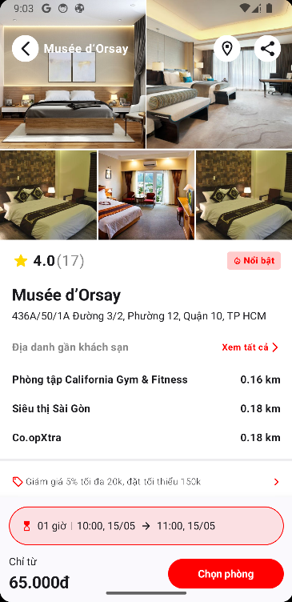
Thiết kế ứng dụng
Trang thông tin khách sạn
Cung cấp thông tin chi tiết về khách sạn bao gồm địa điểm,địa điểm gần khách sạn, và các đánh giá..
Trình bày các hình ảnh đẹp mắt của khách sạn, từ phòng ốc đến tiện ích, mang đến cảm giác chân thực cho người xem..
Liệt kê tiện ích khách sạn như Wi-Fi miễn phí, spa, bể bơi, nhà hàng, dịch vụ phòng 24/7, và phòng tập thể dục.
Sắp xếp và hiển thị đánh giá từ khách đã lưu trú, kèm theo xếp hạng sao tổng thể..

Slide 15
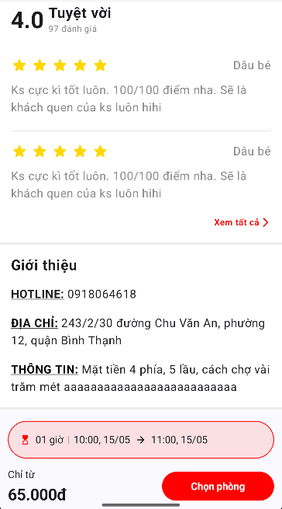
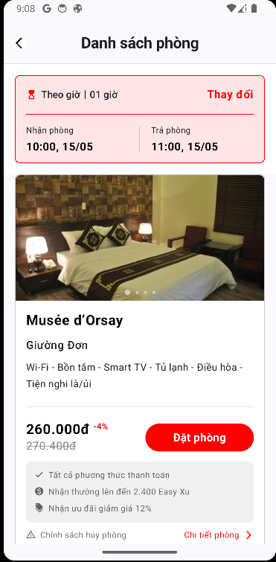

Slide 16
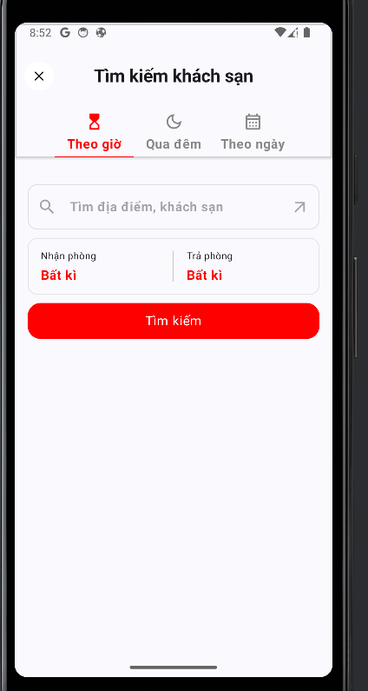
Thiết kế ứng dụng
Trang tìm kiếm khách sạn
Trang tìm kiếm cung cấp lựa chọn đặt phòng theo giờ, qua đêm, hoặc theo ngày, đáp ứng mọi nhu cầu lịch trình của người dùng.
Người dùng có thể dễ dàng chọn loại hình đặt phòng mong muốn và thanh tìm kiếm sẽ tự động cập nhật kết quả phù hợp.
Bộ lọc tỉ mỉ cho phép người dùng tinh chỉnh tìm kiếm dựa trên thời gian lưu trú, từ vài giờ cho đến nhiều ngày..
Kết quả tìm kiếm hiển thị với thông tin chi tiết về giá theo các tùy chọn thời gian, giúp người dùng so sánh dễ dàng..

Slide 17
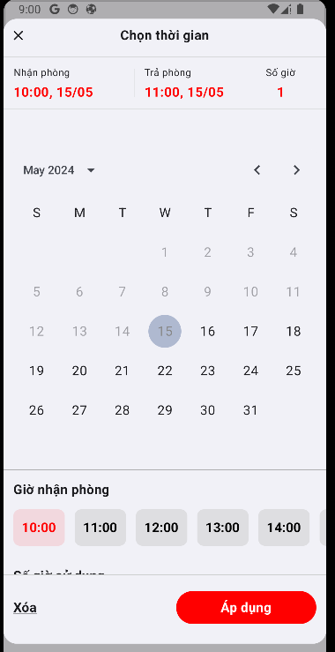
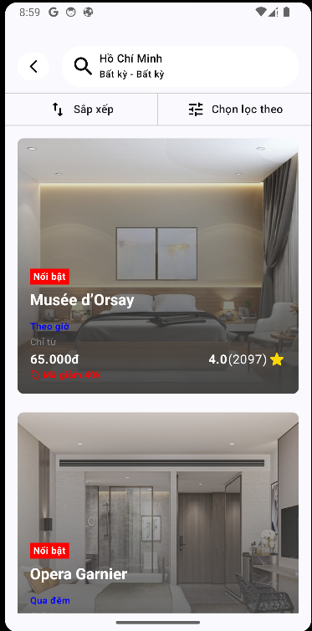
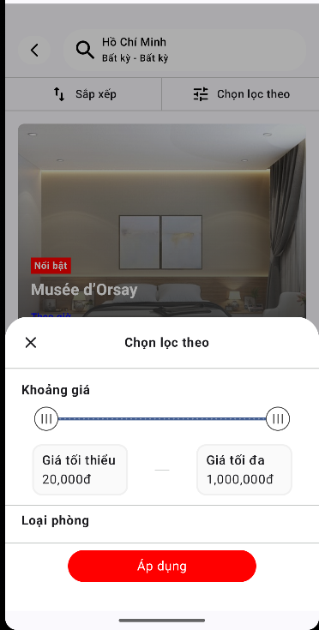

Slide 18
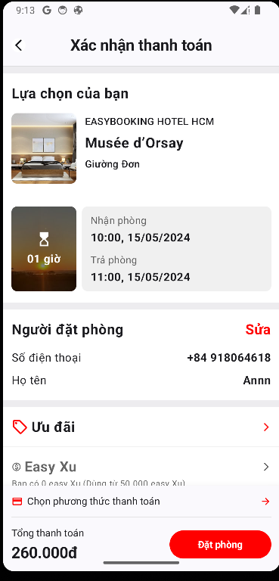
Thiết kế ứng dụng
Trang xác nhận thanh toán
Cung cấp một giao diện đơn giản và trực quan, giúp người dùng dễ dàng nhập thông tin thanh toán, với biểu tượng khóa an ninh để đảm bảo sự an toàn..
Cho phép thanh toán qua nhiều phương thức như thẻ tín dụng, thẻ ghi nợ, chuyển khoản ngân hàng, và ví điện tử...
Hiển thị rõ ràng tổng số tiền cần thanh toán, cùng với chi tiết hóa đơn bao gồm giá phòng, thuế, và phụ phí khác...

Slide 19
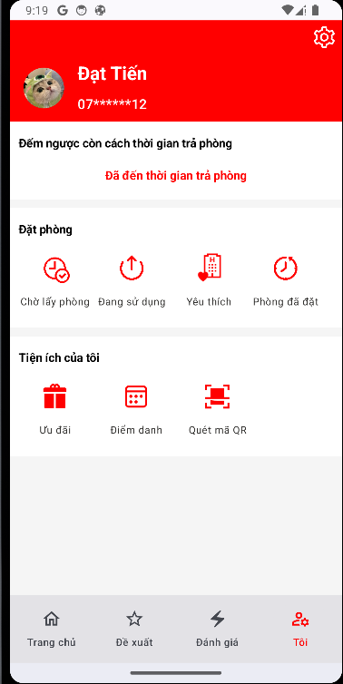
Thiết kế ứng dụng
Trang của người dùng
Cung cấp một giao diện đơn giản và trực quan, giúp người dùng dễ dàng sử dụng những chức năng được thiết kế cho người dung.
Cho phép kiểm tra các thông tin như Phòng đã đặt, Ưu đãi, Điểm danh hằng ngày…
Hiển thị rõ rang thông tin người dùng cũng như dễ dàng thay đổi thông tin cá nhân cá người dung.

Slide 20
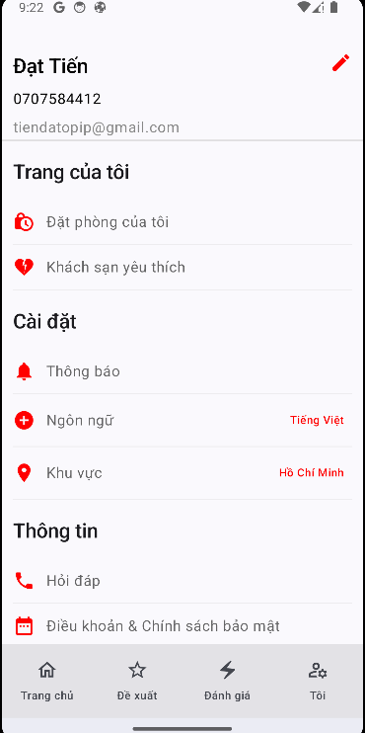
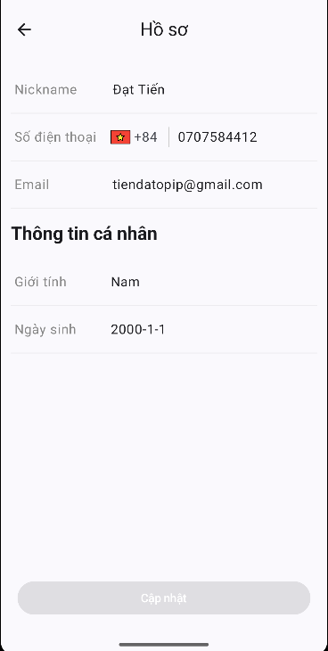
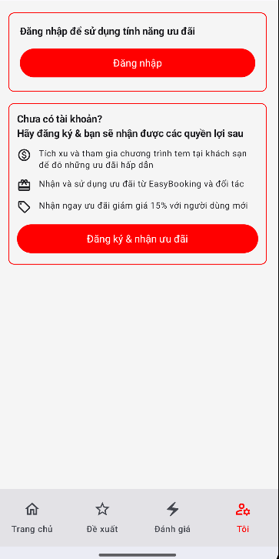

Slide 21
04
Các Công Nghệ Nổi Bật

Slide 22


Công nghệ lưu trữ và truy cập CSDL

Slide 23


Jetpack Compose, Material 3 Kotlin
Sử dụng Jetpack Compose và Material 3 Kotlin để tạo ra một UI hiện đại, mượt mà và thân thiện với người dùng.

Slide 24

Retrofit
Retrofit giúp đơn giản hóa quá trình giao tiếp với các API RESTful.
Đơn giản hóa các yêu cầu HTTP
Chuyển đổi JSON/XML
Tích hợp với OkHttp
Xử lý lỗi dễ dàng
Định nghĩa API rõ rang
Tính năng mở rộng: Gson cho chuyển đổi JSON
Quản lý thread dễ dàng

Slide 25
Firebase
Xác Thực Đăng Nhập/Đăng Xuất Firebase: Tích hợp dịch vụ xác thực người dùng của Firebase, giúp đăng nhập và đăng xuất một cách mượt mà và an toàn.
Firebase Storage: Sử dụng Firebase Storage để lưu trữ một cách an toàn các tệp dữ liệu ảnh của từng phòng, đảm bảo sự nhanh chóng và tiện lợi khi truy cập.

Slide 26
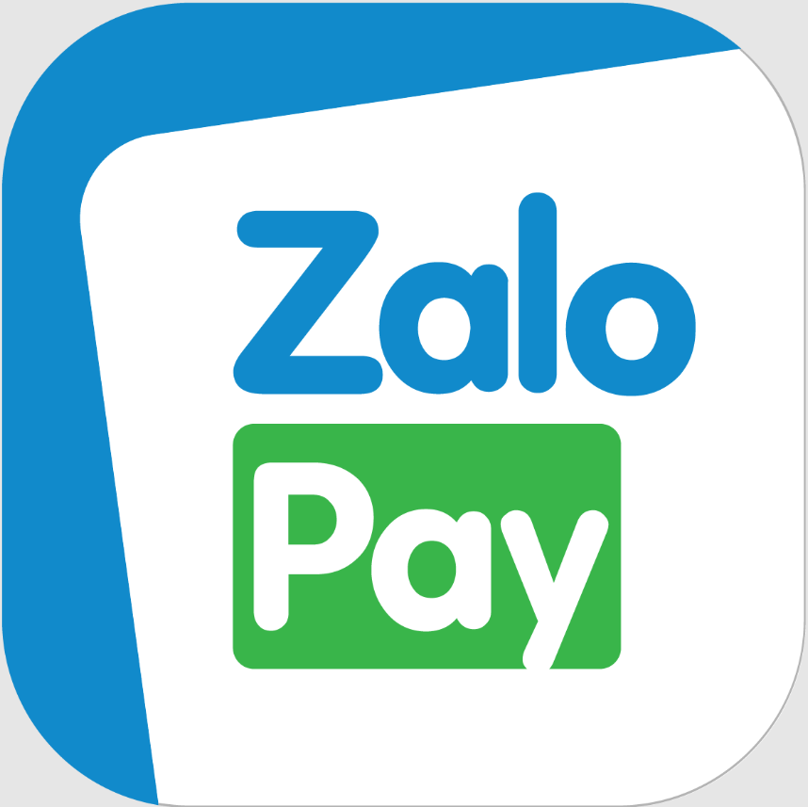
Zalo Pay
Thanh Toán Qua Zalo Pay: cho phép người dùng thực hiện giao dịch một cách nhanh chóng và an toàn ngay trên ứng dụng.

Slide 27
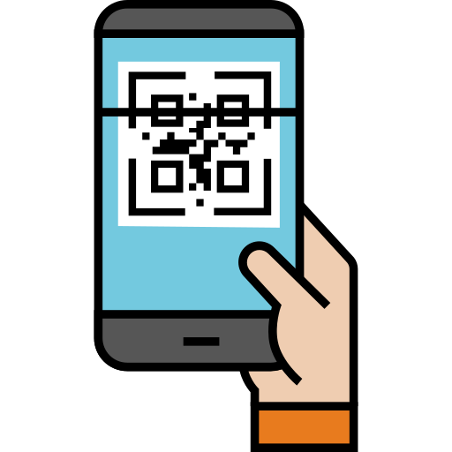
QR Code
Cung cấp tính năng quét mã QR để người dùng có thể nhanh chóng thêm các mã ưu đãi tại các sự kiện do khách sạn tổ chức.

Slide 28

Node js và Express js
Backend Node.js và Express.js: Xây dựng server mạnh mẽ với Node.js kết hợp với Express.js, mang lại khả năng mở rộng và duy trì được server khi nhiều người dung truy cập cùng lúc cho ứng dụng.

Slide 29
05
Chạy Demo

Slide 30
06
Kết Luận

Slide 31
Trong dự án này, chúng tôi đã xây dựng thành công một ứng dụng đặt phòng EasyBooking với các chức năng chính như đăng nhập, đặt phòng, tìm kiếm thông tin khách sạn, khuyến mãi và ưu đãi. Ứng dụng của chúng tôi có giao diện đẹp mắt và dễ sử dụng, giúp người dùng có trải nghiệm đặt phòng tốt nhất.
Tuy nhiên, vẫn còn một số cải tiến có thể được thực hiện để cải thiện ứng dụng của chúng tôi. Ví dụ, chúng tôi có thể thêm tính năng định vị khách sạn thông qua Google Maps.
Trong quá trình thực hiện dự án này, chúng tôi đã học được nhiều kỹ năng và kiến thức mới. Chúng tôi đã học cách phân tích yêu cầu của khách hàng, thiết kế giao diện người dùng hiệu quả.
Tóm lại, dự án phát triển ứng dụng đặt phòng EasyBooking này đã giúp chúng tôi rèn luyện kỹ năng và kiến thức của mình trong lĩnh vực phát triển ứng dụng mobile. Chúng tôi tin rằng ứng dụng của chúng tôi có thể đem lại trải nghiệm đặt phòng tốt cho người dùng và có tiềm năng phát triển trong tương lai.

Slide 32
THANKS!

